Slide 1
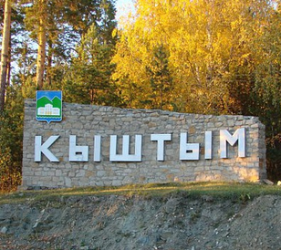
нравственно-патриотическое воспитание на примере героини великой Отечественной войны
Методист МОУ ДО ЦД(Ю)ТТ г.Кыштым Челябинская область Татьяна Петровна Алексеева

Slide 2

нравственно-патриотическое воспитание подразумевает целенаправленный, нравственно обусловленный процесс по формированию у подрастающего поколения высокого патриотического сознания, чувства гордости и верности своему Отечеству, готовности к выполнению гражданского долга и конституционных обязанностей по защите интересов Родины. Это процесс освоения наследия отечественной культуры, формирование Уважения к своей стране, к ее национальным традициям, истории и богатой культуре как основе патриотического воспитания. Нельзя вырастить настоящего гражданина и достойного человека без уважительного отношения к своим истокам.

Slide 3
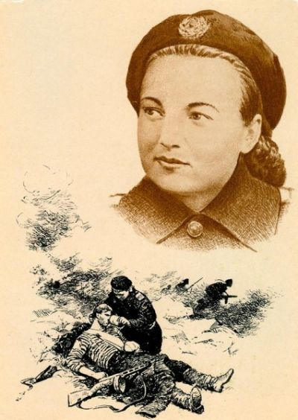
Данная презентация посвящена героине Великой Отечественной войны из Кыштыма – Юлии Ичёвой
Цель презентации – формирование у подрастающего поколения Кыштыма гендерной, семейной, гражданской принадлежности и патриотических чувств к своей малой Родине на примере героини Великой Отечественной войны

Slide 4
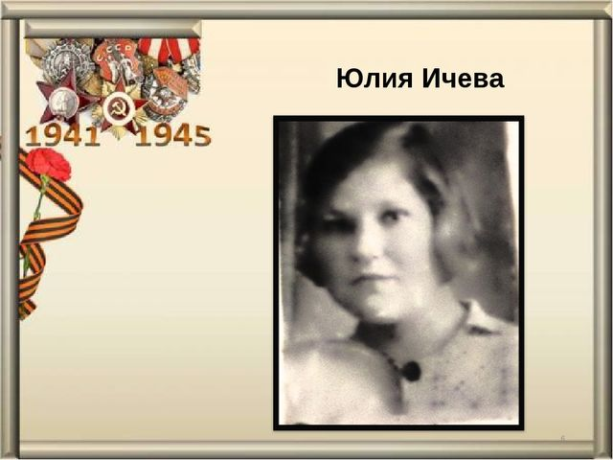
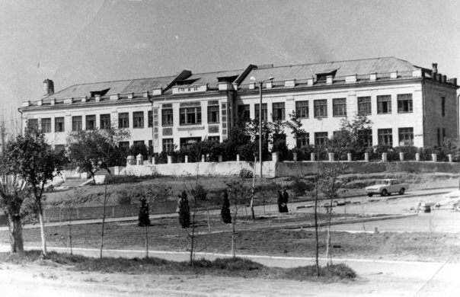
Юлия Ичёва родилась 27 июля 1921 года в семье кыштымского рабочего. Училась в Кыштымской неполной семилетней школе № 1 с 1931 по 1937 г. В 1937 году поступила в Кыштымское педагогическое училище и будучи учащейся Педучилища, Ичева на I курсе вступила в комсомол (1937 г). окончив второй курс в 1939 году, была принята в Челябинский Учительский институт, который окончила в июне 1941 года. В институте Юлия была избрана комсоргом группы.

Slide 5
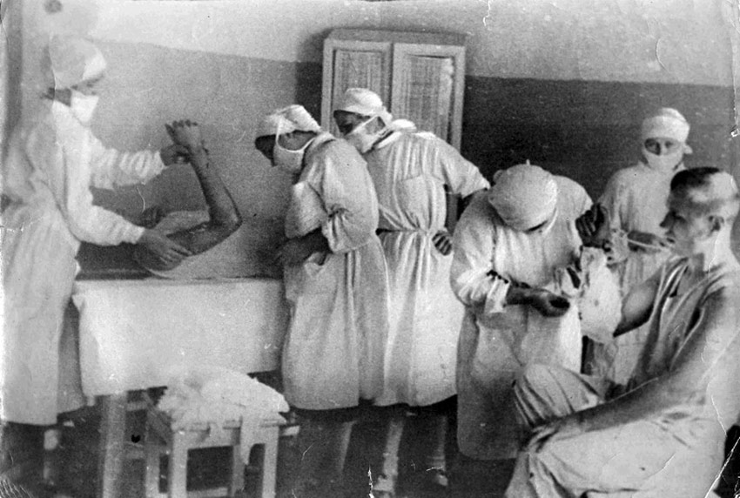
С октября 1939 года по октябрь 1940 года Юлия Ичева училась на вечерних курсах медицинских сестер и успешно окончила их, получив звание медицинской сестры и денежную премию. В июне 1941 года Юлия была назначена в Челябинский военный госпиталь медицинской сестрой И работала там до марта 1943 года. Юлия была избрана комсоргом военного госпиталя.

Slide 6
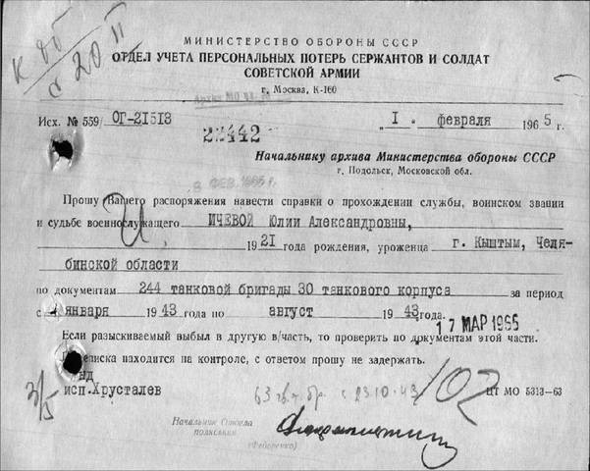
Командование госпиталя послало одну из лучших медицинских сестер Ю.А. Ичеву в 63-ю Челябинскую добровольческую Танковую бригаду Уральского Добровольческого Танкового корпуса. Юлия была назначена санинструктором II стрелковой роты Мотострелкового батальона Бригады. В мае 1943 года Юля вместе с воинской частью выехала в действующую Армию.

Slide 7
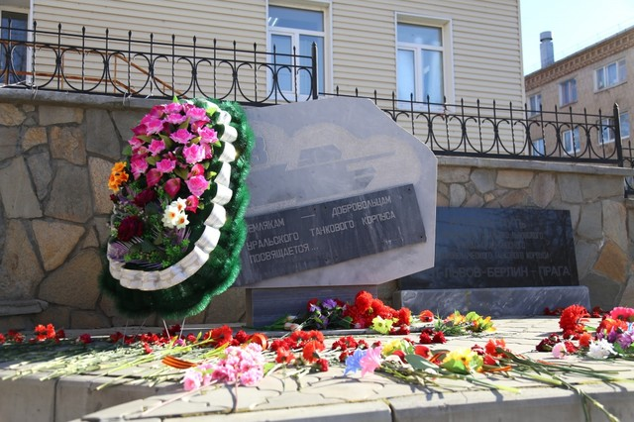
30 июля 1943 года Танковая Бригада Уральского Добровольческого корпуса вела наступление на Орловском направлении. В жестоком бою с фашистскими захватчиками Юлия проявила мужество и отвагу, перевязывая раненых и перенося их в укрытие. В конце дня она была тяжело ранена и при эвакуации в госпиталь скончалась в пути.

Slide 8
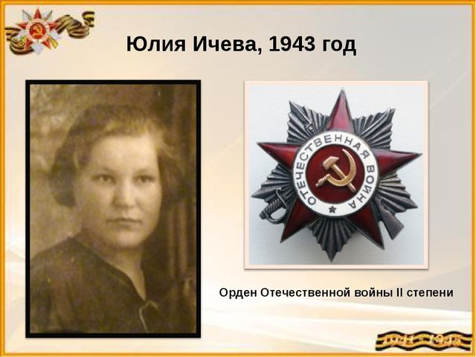
Юлия Александровна Ичева посмертно награждена орденом Отечественной войны

Slide 9
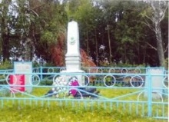
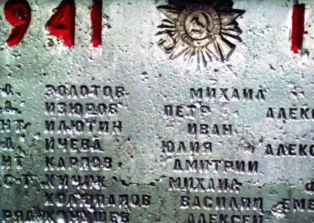
Юлия Александровна Ичева Похоронена в братской могиле д. Булгаково Глотского сельского Совета Знаменнского района орловской области.

Slide 10
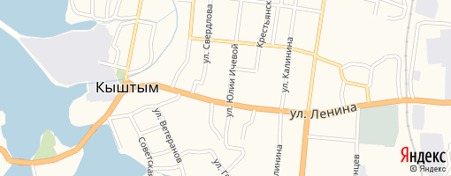
В статье заводской газеты «За цветные металлы» 9 марта 1944 года коротко рассказано о боевых подругах Юлии Ичевой и Марии Бахрах, добросовестно служащих родному народу. Небольшая заметка рабочего корреспондента Е.Солдатова заканчивается словами: «Юлию Ичеву командование посмертно наградило орденом Отечественной войны». В Кыштыме память Юлии Ичевой увековечена в названии одной из центральных улиц…

Slide 11
Кыштымский поэт Василий Иванович Щербаков
посвятил героине балладу «На фланге правом…»
Медицинской сестре, кыштымской комсомолке Юлии Ичевой, посмертно награжденной Орденом Отечественной войны за спасение жизни раненых, и памяти всех сверстников, героически отдавших свою жизнь за Родину в годы войны:
Ростом девочка не выше стула.
Голубоглазая – просто беда,
Как будто фиалка в глаза ей взглянула,
Да так и осталась в них навсегда.
Русоволосая, без косынки,
На двор выбегала, когда снегопад,
Ловила проказница ртом снежинки
И в небо лучила свой детский взгляд.
Жила эта девочка, как все дети:
В куклы играла, ложилась спать,
И больше всего на свете
Любила в то время отца и мать.
Но годы шли, дети росли,
Как деревца в поле.
Девочки имя произнесли
На перекличке в школе.
Ее научила она понимать
Судьбу своего поколенья,
Что есть на свете Родина-мать
И близкий всем людям – Ленин.
Трубы горнистов тревогу поют
Суровой истории дата.
И вот уже вскоре она в строю
В серой шинели солдата.
Ботинки не по размеру, грубы,
Обмотки затянуты туго.
Слушает голос призывной трубы
Рядом ее подруга.
Стоят на виду у великой войны
Двое на фланге правом.
Их воля и чувства подчинены
Воинскому Уставу.
Моторами танков гудит овраг,
Дышит гари теплом,
За ржавой колючкой укрылся враг,
Горит деревенский дом.
Сыплются искры его над прудом,
В ночи он зловеще светит,
И в сердце девушки горечи ком:
А вдруг в этом доме дети?
И как бы душевные муки поняв
Девушки в серой шинели,
Вокруг задрожала гневом броня,
Моторы танков взревели.
Снаряды таранили тело земли,
Ее прожигали пули.
Могучие танки в атаку шли
И с ними девушка Юля.
К жестокой броне прижалась щекой,
(Рядом друзья-солдаты),
До боли в суставах сжимала рукой
Железную ярость гранаты.
И вот уже танки в деревню вошли,
Лес пробивали тараном.
Солдатам на комьях разбитой земли
Она бинтовала раны.
И вдруг перед нею пламени сноп
Ударил в глаза слепящее.
К сердцу дошел небывалый озноб,
До тошноты щемящий.
Забыла на миг о горящей избе.
Упала. Земля сырая.
Ее, как магнитом тянула к себе,
Как мать к груди прижимая.
И жизнь отошла. Разделила она
Солдатскую славу,
Под залпы винтовок погребена
По воинскому Уставу.
Герои, чья кровь на знаменах горит,
Прославили нашу державу.
И девушка Юля по праву стоит
С ними на фланге правом.

Slide 12
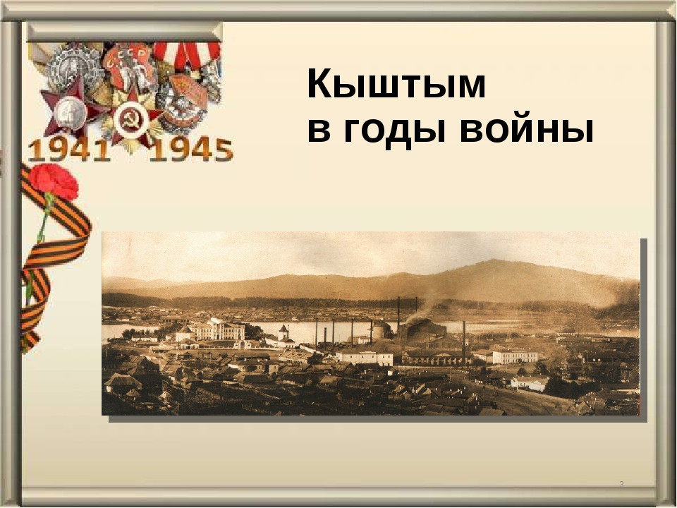
Славная патриотка Кыштыма Юлия Ичева отдала свою жизнь за счастье и мир на земле как и многие другие жители нашей необъятной Родины. Она сражалась со злейшим врагом человечества – германским фашизмом. Она не дожила до счастливого часа Победы. Если бы не война, Юлия Ичева была бы отличным педагогом…

